Slide 1
500D快速上手

Slide 2
所有物件

Slide 3
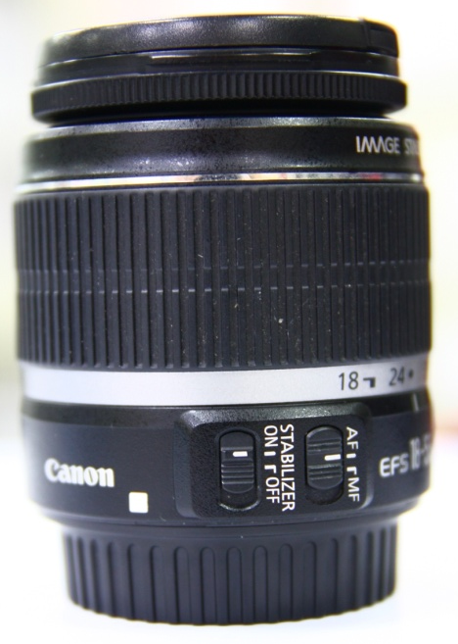
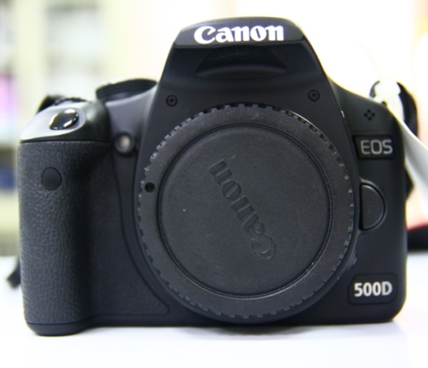
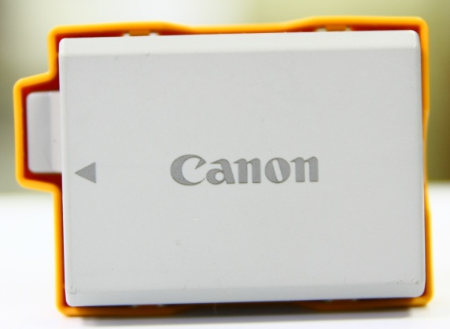
相機物件
機身+機身蓋
鏡頭+鏡頭前後蓋
電池+電池蓋

Slide 4
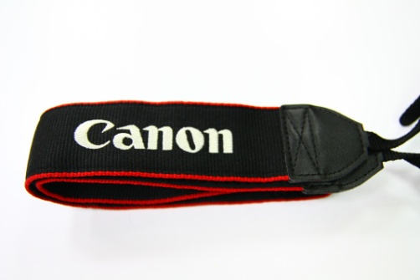
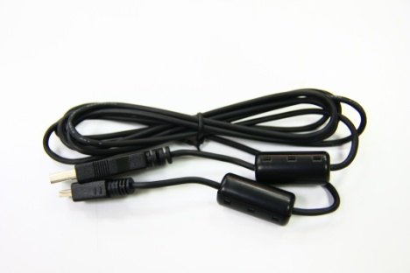
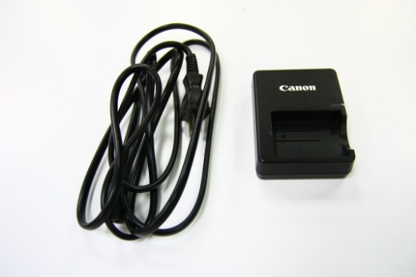
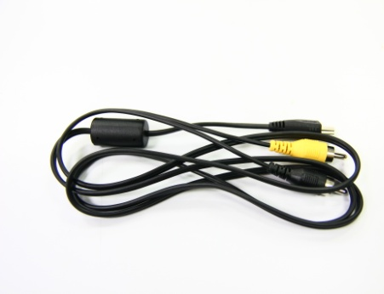
其他配件
相機背帶
傳輸線
電源線+充電器
AV端值

Slide 5
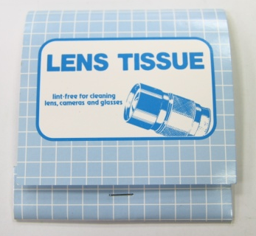
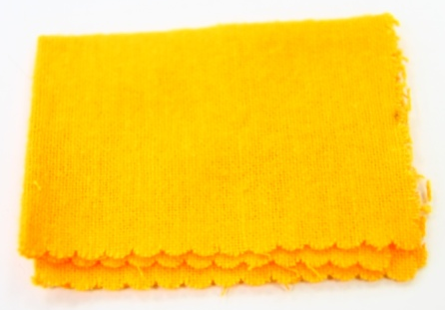
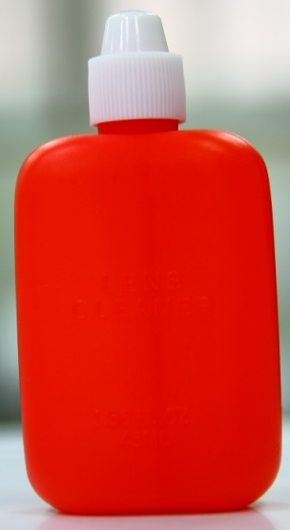
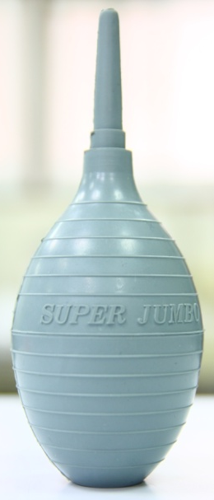
清潔用組
拭鏡紙
拭鏡布
吹氣磊
清潔劑

Slide 6
使用操作

Slide 7
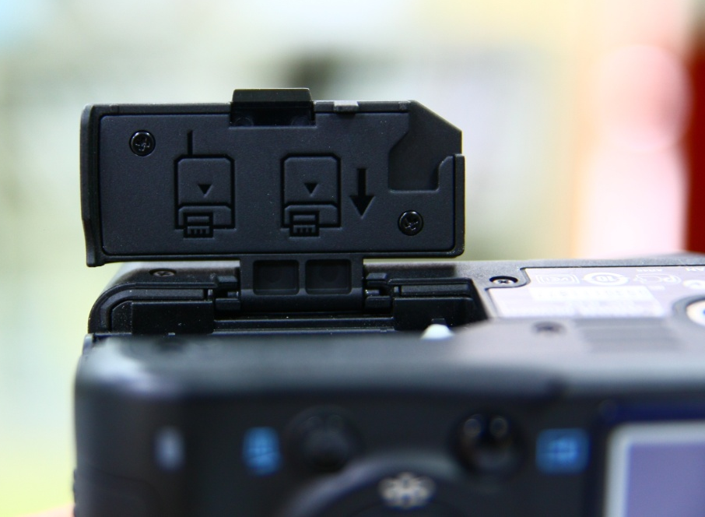

安裝電池
裝電池的地方位於相機底部
將底部蓋子打開，依照電池蓋上面的指示(如右圖)將電池以正確的方向插入，並蓋上蓋子
使用電池前記得先將電池上的黃色蓋子打開

Slide 8
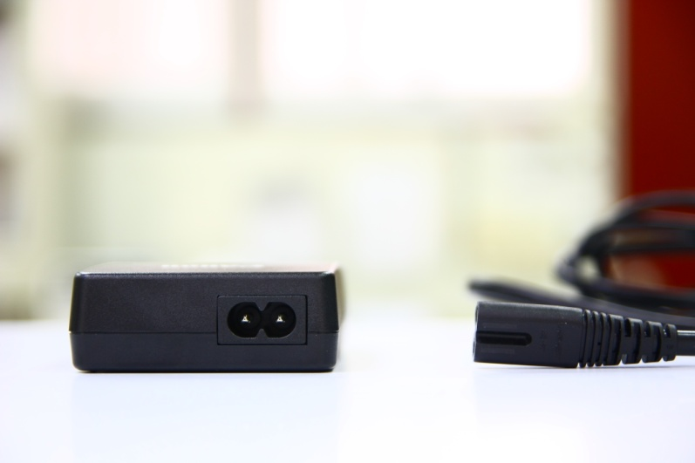
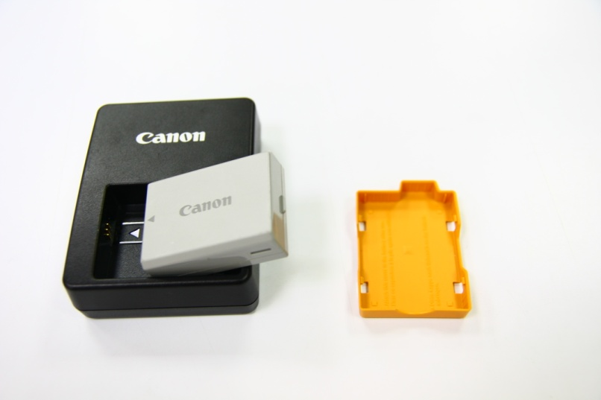
電池沒電時
先將插頭插上插座之後再將電源線接上充電器(如右圖)
把黃色電池蓋拔開之後，再裝入充電器裡(如右圖)
亮紅燈時電量尚未充滿，亮黃燈時代表電量充滿

Slide 9
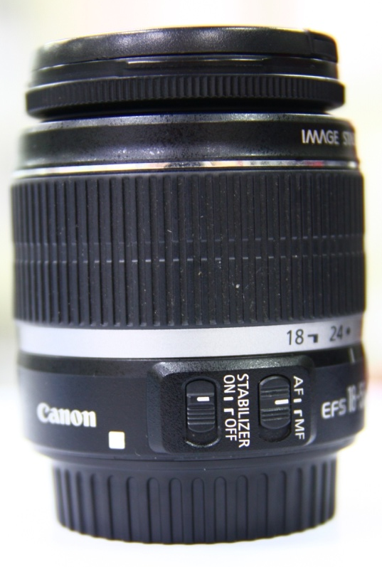

安裝鏡頭
將機身蓋與鏡頭後蓋開啟(如下圖)
機身蓋
(向左旋開啟，向右旋鎖緊)
鏡頭後蓋
(向左旋開啟，向右旋鎖緊)

Slide 10
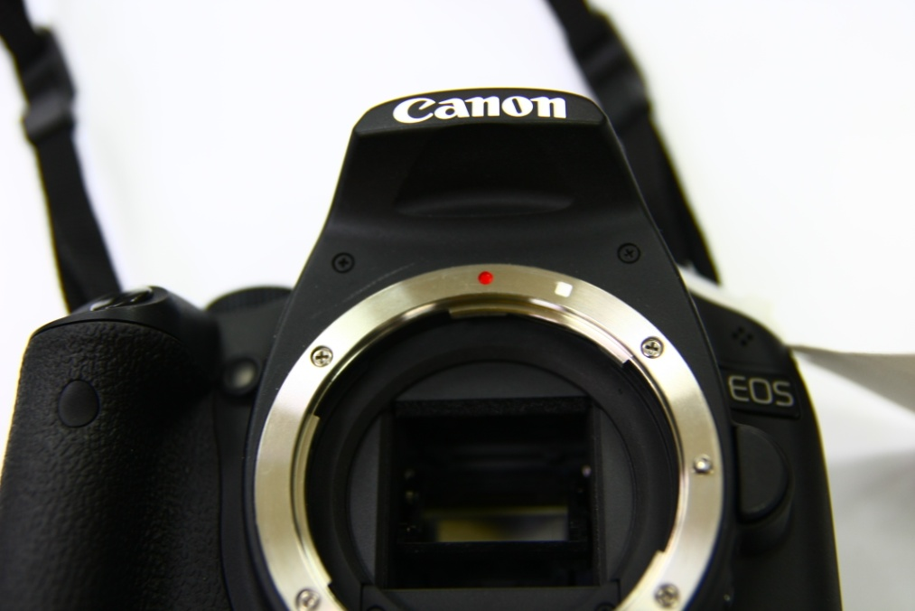
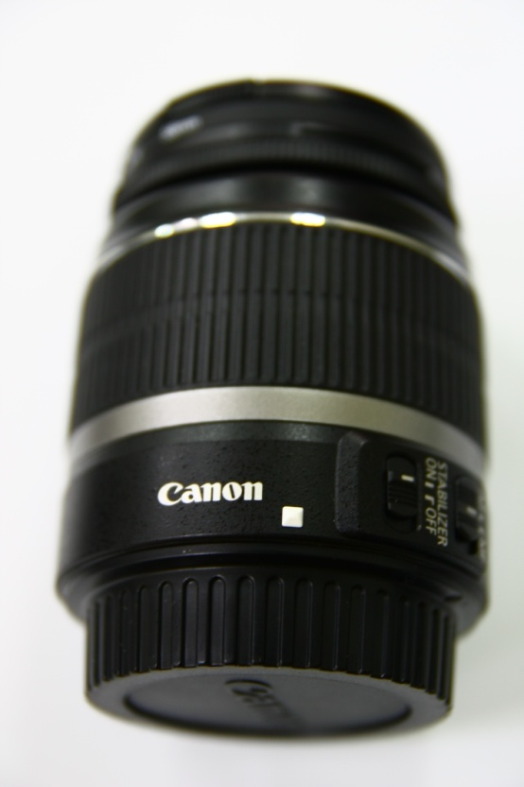
安裝鏡頭
將鏡頭上的白點對準機身上的白點(如果是紅點就對準紅點)(如下圖)，並向右旋轉

Slide 11
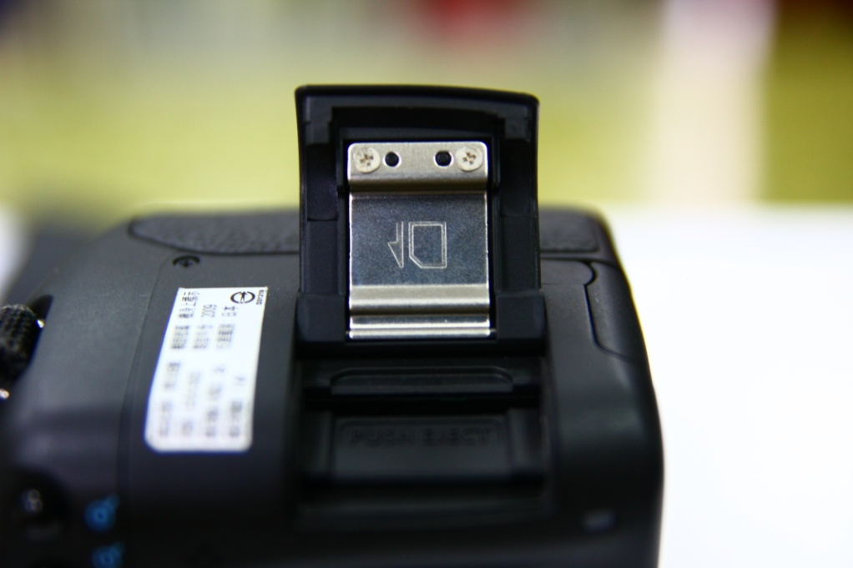
裝記憶卡
插記憶卡的位置位於相機右側
將蓋子開啟後，依照蓋子上的圖示(如右圖)將記憶卡(SD)插入，並將蓋子蓋上

Slide 12
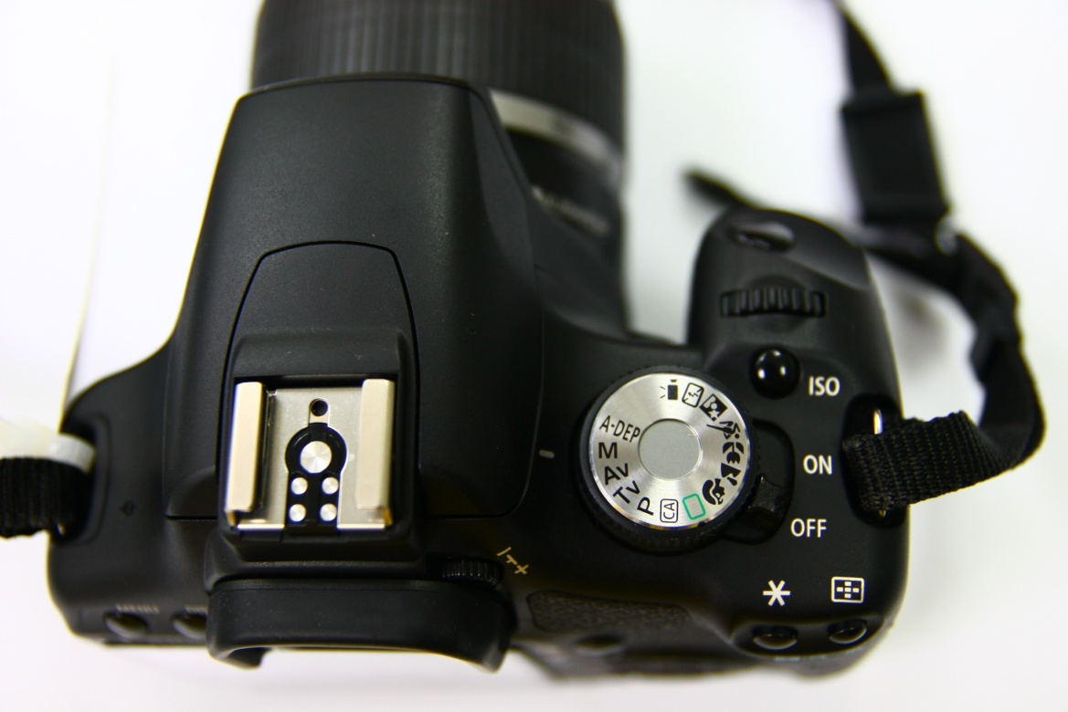
開關位置
相機開關位於相機上方
將開關轉至ON的位置(如右圖)，即可使用

Slide 13
部件名稱

Slide 14
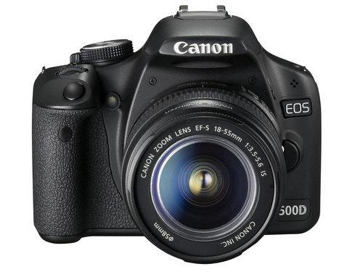
正面部分
模式轉盤
閃光燈開關
電源開關
拆卸鏡頭按鈕
主轉盤
快門按鈕

Slide 15
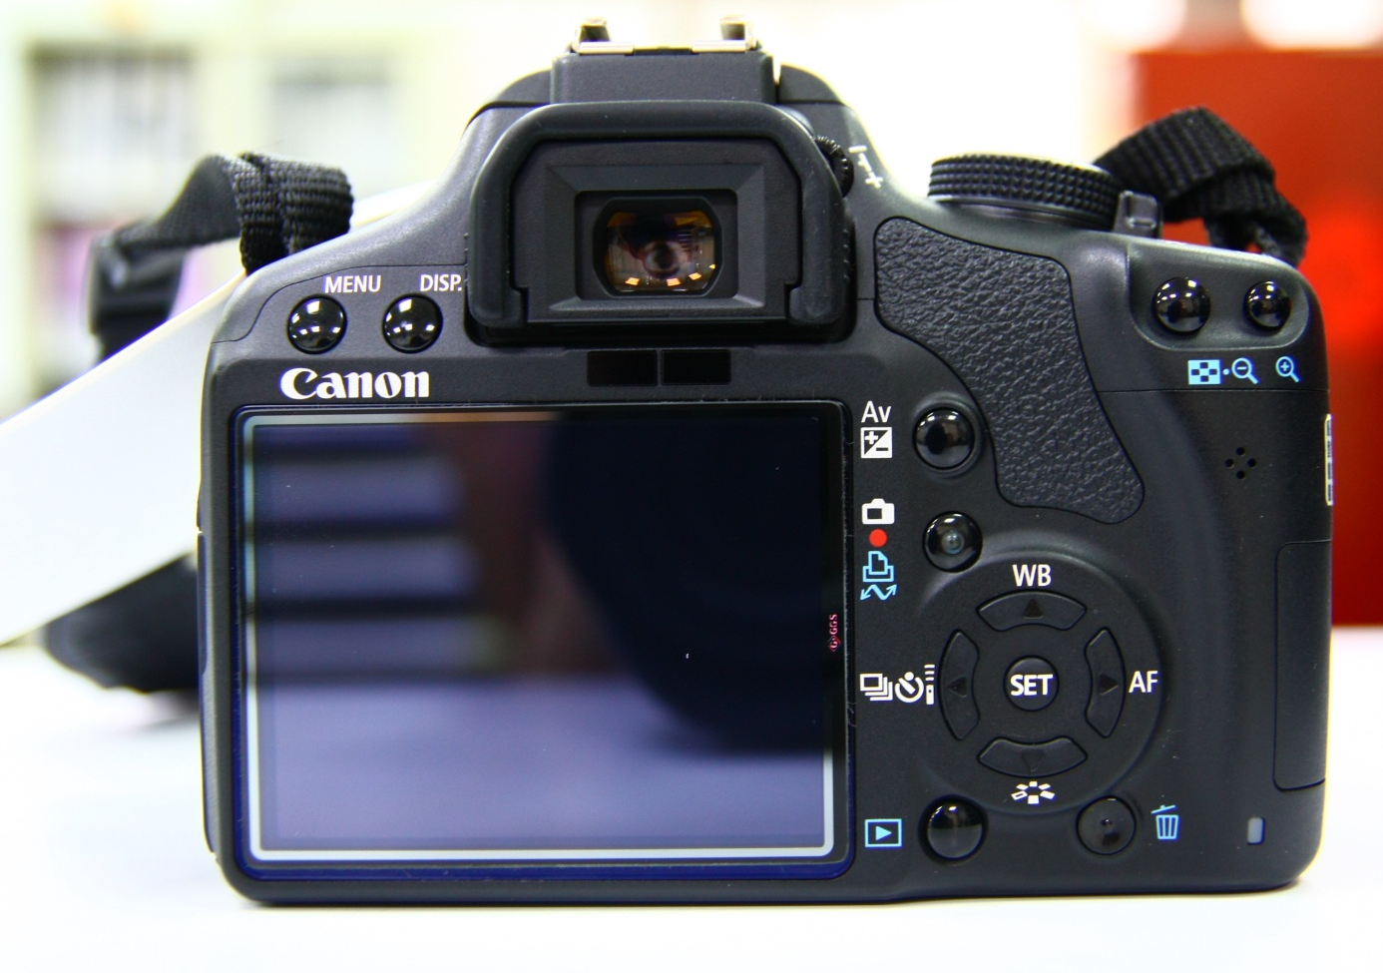
背面部分
光圈/曝光補償按鈕
選擇對焦點、相片預覽縮放
觀景窗
即時顯示拍攝/短片拍攝按鈕
液晶螢幕關閉感應器
十字鍵
液晶螢幕
SET設定按鈕

Slide 16

鏡頭部分
鏡頭前蓋
對焦環
防手震開關
焦距(調整遠近)
對焦模式開關
鏡頭後蓋

Slide 17


Slide 18
拍攝設定

Slide 19
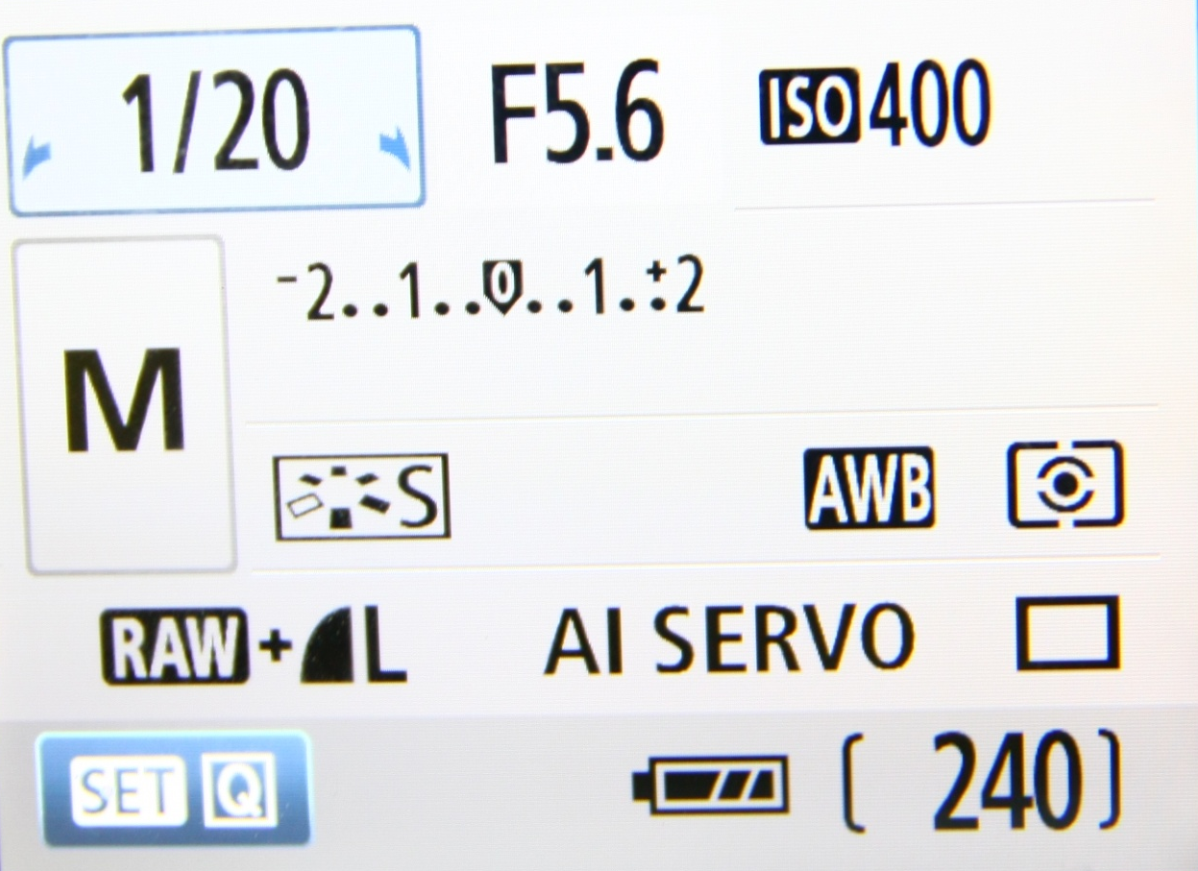
拍攝設定
光圈大小
ISO感光度
快門速度
白平衡
曝光量指示標尺
自動對焦模式
相片風格
測光模式
拍攝模式
連拍張數
相片畫質
速控圖示
電量檢查
剩餘可拍攝數量

Slide 20
拍攝模式

Slide 21
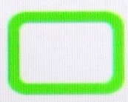
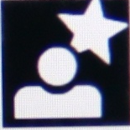
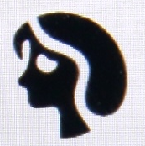
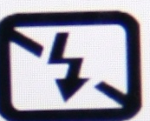
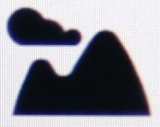
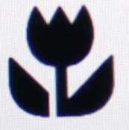

基本拍攝模式
全自動模式
夜間人像模式
人像模式
閃光燈關閉
風景模式
近攝模式
運動模式

Slide 22
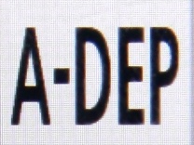
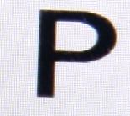
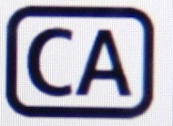
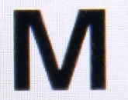
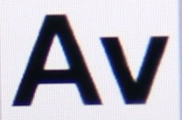
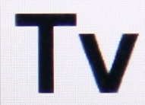
創意拍攝模式
自動景深自動曝光
程式自動曝光
手動曝光
創意自動模式
光圈先決自動曝光
快門先決自動曝光

Slide 23
注意事項
請確認所有器材是否有全部還清
記憶卡與電池要記得拔出來
請盡量避免相機入塵
鏡頭要拆下來，並把鏡頭前後蓋與機身蓋蓋上
請記得把電充飽
所有的數位相機請在當天的四點半以前歸還

